Slide 1



Slide 2

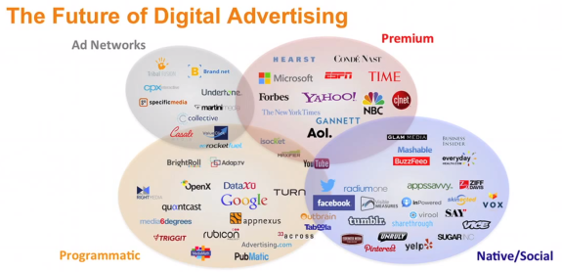
Programmatic Advertising

Slide 3

In poche parole……
Il Programmatic advertising è il processo di esecuzione automatizzato della compravendita di spazi pubblicitari che coinvolge:
  Piattaforme tecnologiche che connettono la demand-side (advertiser) e la sell-side (publisher)
  Dati, matematica e algoritmi per ottimizzare i processi e qualificare il target
Sources: IDC «Real Time Bidding in the US and Worldwide» Sep 2013, IAB/PWC «Digital AdSpend Forecast» 2014, Comscore «Multicountry Key Measures Report» June 2013, Zenith Optimedia «Ad Spend Forecast 2014-2017» March 2014, Magna Global «Advertising Forecast» Dec 2013, Emarketer «Programmatic Advertising Forecast» Dec 2013,

Slide 4

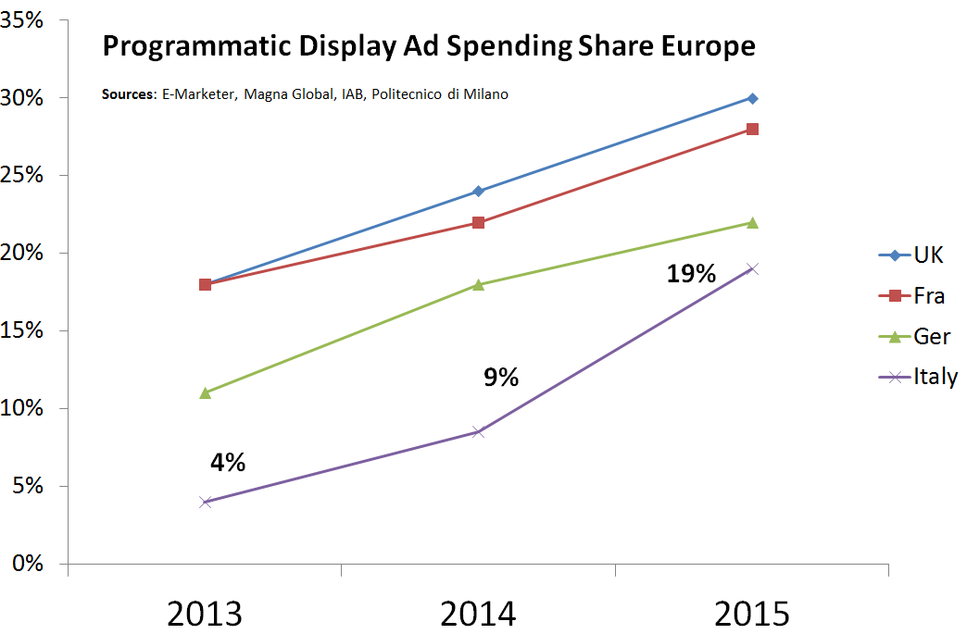
Non è domani, ma già oggi
In Europa ($2 billion spesi in Programmatic lo scorso anno) l’Italia sta recuperando il gap di partenza rispetto agli altri mercati principali (UK, Fra, Ger) dove la quota di Programmatic rispetto alla Display è già estremamente significativa.
Sources: IDC «Real Time Bidding in the US and Worldwide» Sep 2014, IAB/PWC «Digital AdSpend Forecast» 2014, Comscore «Multicountry Key Measures Report» June 2014,
Zenith Optimedia «Ad Spend Forecast 2014-2017» March 2015, Magna Global «Advertising Forecast» Dec 2014, Emarketer «Programmatic Advertising Forecast» Dec 2014, Oss. Politecnico 2015, IAB Italia 2015
Sources: IDC «Real Time Bidding in the US and Worldwide» Sep 2013, IAB/PWC «Digital AdSpend Forecast» 2014, Comscore «Multicountry Key Measures Report» June 2013, Zenith Optimedia «Ad Spend Forecast 2014-2017» March 2014, Magna Global «Advertising Forecast» Dec 2013, Emarketer «Programmatic Advertising Forecast» Dec 2013,

Slide 5

Non è domani, ma già oggi
Il mercato in Italia
In Italia, secondo l’Osservatorio congiunto IAB – Politecnico di Milano, il Programmatic ha raggiunto i 110 milioni nel 2014, e le ultime stime indicano un’ulteriore crescita del 113% nel 2015 con 234 milioni€.
>+113%
>+120%
>+100%
<1% del
Display Adv
5% del
Display Adv
10% del
Display Adv
19% del
Display Adv
Sources: Osservatorio congiunto Politecnico di Milano e IAB Italia 2015
Sources: IDC «Real Time Bidding in the US and Worldwide» Sep 2013, IAB/PWC «Digital AdSpend Forecast» 2014, Comscore «Multicountry Key Measures Report» June 2013, Zenith Optimedia «Ad Spend Forecast 2014-2017» March 2014, Magna Global «Advertising Forecast» Dec 2013, Emarketer «Programmatic Advertising Forecast» Dec 2013,

Slide 6

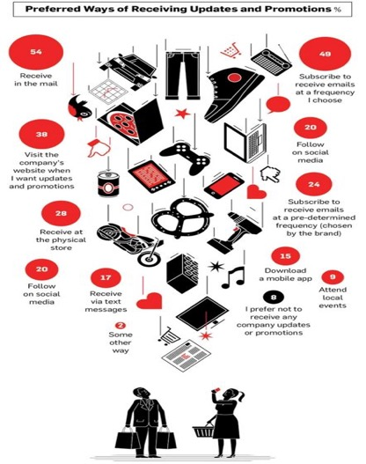

I consumatori non odiano la pubblicità, ma la vogliono ricevere come piace a loro
Una comune credenza è che le persone odiano la pubblicità ovunque vadano.
Questa è la conclusione a cui si è giunti dopo una ricerca, effettuata da MarketingSherpa e riportata da Socialmediatoday che ha chiesto ai consumatori come preferiscono ricevere la pubblicità oggi.
A sorpresa, solo l’8% ha confidato di non voler ricevere alcun tipo di avviso.
Ciò che è importante nel campo della pubblicità è che ogni singolo utente preferirebbe riceverla in modo personalizzato.
Da Prima Comunicazione online del 9 novembre 2015

Slide 7

La novità dei Dati
Il FUTURO DELLA PUBBLICITA’
SARA’ L’INCROCIO TRA CREATIVITA’, DATI E MEDIA

Slide 8













L’ Audience Buying
La nuova modalità di buying permette di acquistare impression, Display e Video, partendo dall’Audience.
Non mi interessa
Non mi interessa
E’ lui!!
www
Devo promuovere la nuova macchina sportiva per Uomini 25-44 anni altospendenti
Seleziono il target attraverso piattaforme tecnologiche che raccolgono dati
In fase di pre-acquisto la piattaforma cerca i profili di utenti in linea con il target desiderato
Decido quanto sono disposto a pagare per mostrare al profilo in target la mia impression
Acquisto lo spazio ed il banner viene immediatamente erogato

Slide 9


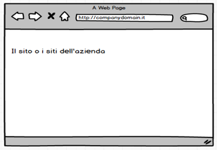
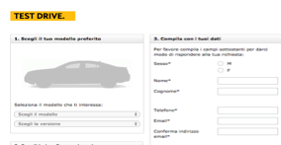


Chi è realmente interessato?
I profili che risultano essere in target visualizzano la campagna. Ma non è detto che gli utenti che dimostrano il loro interesse siano esattamente solo quelli previsti dal target iniziale.

Slide 10




La DMP allarga il confine
Attraverso una DMP (Data Management Platform), si possono raccogliere i dati dei profili intercettati dalle campagne digital e di quelli che navigano sulle properties dell’azienda, analizzarli e ricavarne informazioni utili per arricchire i dati della propria customer base e rendere le campagne digital sempre più mirate.
Data Management Platform
DMP
Cluster

Slide 11
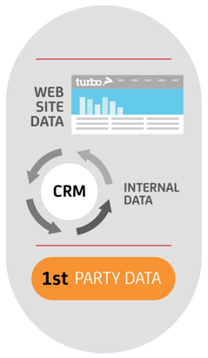
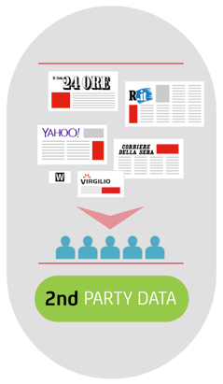
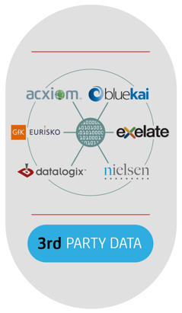
Di che dati stiamo parlando
Le differenti tipologie di dato gestite dalla DMP
OWNED
MEDIA DATA
PAID
MEDIA DATA
EXTERNAL
DATA
Dati di proprietà
Cliente
Dati acquisiti da campagne
Cliente
Dati acquisiti da
fornitori esterni

Slide 12
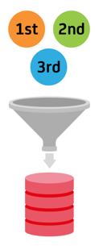
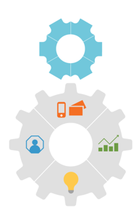

Funzioni principali
I 3 elementi cardine della DMP
DATA COLLECTION
DATA MANAGEMENT
DATA ACTIVACTION
DATI UTILIZZABILI:
PROPERTIES, CAMPAGNE ONLINE, CRM
ANALISI INSIGHTS
CREAZIONE SEGMENTI DI AUDIENCE
DIRECT, CLUSTER & LOOKALIKE (TWINS)
AUDIENCE TARGETING
SU PROGRAMMATIC CAMPAIGNS

Slide 13
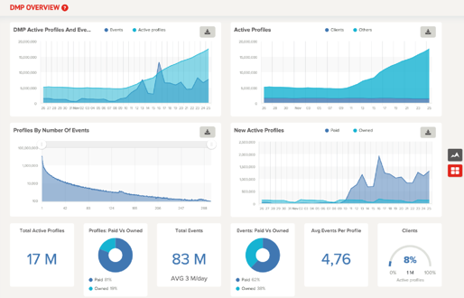
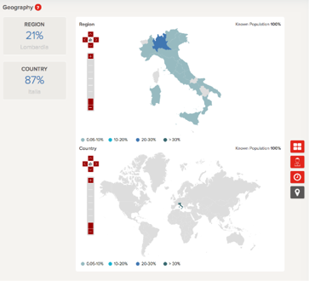
Data Management
Analytics, Insight e Segmenti
I profili vengono visualizzati tramite Analytics, Insight e Segmenti, con rappresentazioni dei profili attivi secondo le tassonomie desiderate
Es: overview profili segmento non clienti, canale mobile (profili attivi, numero eventi, % clienti)
Es: distribuzione geografica per stato/regione di utenti
appartenenti a un determinato segmento

Slide 14
Trasparenza e Qualità
Offriamo ai nostri Clienti accesso diretto ai dati tramite dashboard
Real-time monitoring di campagne, costi, risultati
Granularità del dettaglio a singolo dominio o URL

Slide 15


Le nostre linee di business

Slide 16
Selling Propostion
«La nostra mission è quella di catturare opportunità commerciali nel mondo digitale per convertirle in vendite attraverso la strutturazione di strategie di marketing
e processi di gestione efficaci.»
LEAD GENERATION
MEDIA CENTER
LIST BROKING
12 mil contatti profilati B2C – DEM – SMS
3,5 mil contatti profilati B2B – DEM - SMS
DIGITAL CAMPAIGNS
Search Engine Marketing
Facebook
Performance SEO
DISPLAY ADVERTISING
CONCORSI ONLINE
DIGITAL PR
DIGITAL PRESS OFFICE
PROGRAMMATIC
IN-STORE PROCESSES
INNOVATIVE TRAINING
CRM STRATEGY
CRM PLATFORM
SALESMEN GOVERNANCE
BUSINESS INTELLIGENCE
ANALYSIS
COMPORTAMENTALE
MOTIVATION
INTELLIGENZA SOCIALE
NEW SALES APPROACH
CREAZIONE ECOSISTEMI SOCIALI

Slide 17





















































…tra i nostri Clienti

Slide 18

C O N T A T T I
Grazie !
@: info@resultsadv.it
@: andrea@resultsadv.it
M: +39 333.300.800.6
M: +39 377.543.276.0
Greengo Srl
Piazza Gentile da Fabriano, 15
00196 Roma
P: +39 377.543.276.2
F: +39 178.224.097.2
W: www.resultsadv.it
Partita IVA: IT10170191000

